Slide 1

路由与交换技术
软件学院 网络工程系

Slide 2

课程介绍
性质：网络工程专业的核心专业课程
目的：利用路由器与交换机进行网络互连规划、设计、配置与管理，能够搭建中小型园区网。
内容：路由技术，交换技术和网络安全技术。
路由部分包括路由器的工作原理、路由协议、路由器配置和基本故障排除的知识和技能；
交换部分包括交换机工作原理和基本配置、局域网交换技术、虚拟局域网的设计与配置；
网络安全技术：网络安全基础、网络优化和管理基础。

Slide 3
学习目标
通过本课程学习，将具备网络工程师的基本专业素质：
（1）掌握路由与交换的基本知识与原理；
（2）具有利用路由与交换技术进行网络互连的基本能力，并达到网络从业人员中的中级网络工程师水平；
（3）得到学习能力与分析解决问题能力的锻炼；
（4）得到团队合作与沟通表达能力的培养；
（5）为后续计算机网络安全、无线网络技术等专业课程学习提供必要的准备。
上知网论文搜索学位论文“网络设计与实现”
上网搜索“网络工程师认证证书有哪些？”
上网搜索”华为/思科/华三基本命令对比”
Notes:
上知网论文搜索学位论文“网络设计与实现”
上网搜索“网络工程师认证证书有哪些？”
上网搜索”华为/思科/华三基本命令对比”

Slide 4
实验室介绍
服务器
新华三实验室设备规模
运维审计A2020
console
配置线
DB9
PC
网线连接管理口到交换机
WEB审计w2001
数据库审计D2020
console
配置线
DB9
转换线
USB
笔记本
无线控制器WX3010
高密型Ap
设备总体规划为教学组6组和科研组1组，主要设备包括：服务器R170 7台、运维审计A2020 6台、WEB审计W2001 6台、数据库审计D2020 6台、无线控制器WX3010 6台、无线AP 24台、防火墙U200 6台、二层交换机E126B 12台、三层交换机S3600 12台、路由器MSR2021 18台、路由器MSR3040 6台、三层交换机S5800 1台。
本实验室主要面向网络工程专业提供网络技术、无线技术和安全相关课程的实验条件。涉及实验课程包括：路由交换技术、无线网络与安全技术、高级路由交换技术、SDN等。
二层交换机E126B
X分型Ap
DMC MSR2020
S5800
核心交换机
防火墙U200
放装型Ap
八爪鱼线用反转线连接设备的console口到DMC
二层交换机
本地连接1
三层S3600
三层S3600
所有PC
路由器上MSR2021
路由器中MSR2021
测试网卡
路由器下MSR2021
路由器MSR3040
PC1---PC6
路由器上0,1,2
路由器中0,1,2
路由器下0,1,2
连接核心变换机的接口21

Slide 5
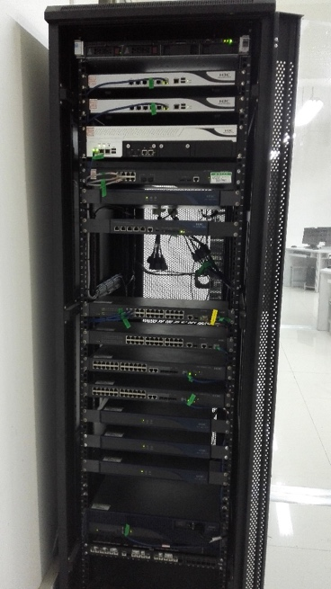
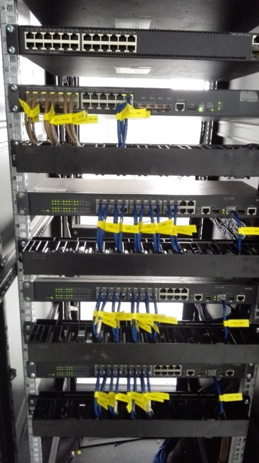
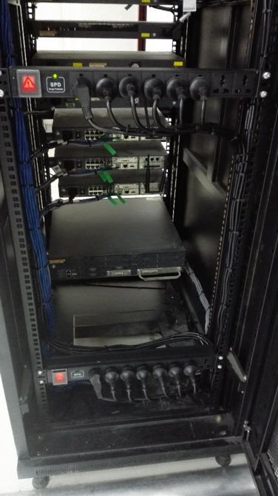
实验室介绍

Slide 6


课程安排
方式：原理讲解、实验演示和实验指导。
教材：《路由交换技术详解与实践 第1卷》 上、下两册

Slide 7



拓展书籍
建设大规模网络所需的安全和优化技术
建设大规模网络所需的路由技术
建设高性能园区网络

Slide 8
考核方式
综合成绩=实验30%+线上测试20%+期末考试50%；
实验：每周约1个HCL实验，独立完成实验报告并提交。
阶段测验：雨课堂线上考试。
期末考试：闭卷，笔试，题型：选择题、填空题、判断题、简答题、综合题等；
过程性成绩采用扣分制：（1）缺实验报告或抄袭实验报告；（2）缺考阶段测验；（3）线上线下课堂迟到早退；
（4）缺勤，累计6次取消考试资格。

Slide 9
实验内容
实验00模拟器HCL
实验01常用操作
实验02远程登录
实验03文件操作与设备调试
实验04以太网基础
实验05VLAN配置
实验06生成树协议
实验07ARP
实验08配置DHCP服务
实验09路由配置+IPv6
实验10配置RIP
实验11配置OSPF
实验12ACL包过滤
实验13NAT配置
实验14广域网基础

Slide 10
学习建议
先入门实验工具，学着画网络拓扑图
每周布置一个实验，第一遍先把实验做出来看到结果
第N遍实验结合计算机网络知识，理解实验原理
多次实验、举一反三、在笔记本上写出你的实验假设或疑惑，用实验验证之，并反思和总结
试着解决你身边的网络故障
H3C认证路由交换互联网络专家 - 新华三大学 - 新华三集团-H3C

Slide 11
课程资源
线上PPT地址：
https://www.h3c.com/cn/BizPortal/TrainingPartner/TeachingMaterial/TeachingMaterialCertification.aspx
模拟器地址：
https://www.h3c.com/cn/d_202108/1434872_30005_0.htm
线上自学视频地址：
https://www.bilibili.com/video/BV1Ew411Z7yv
拓展学习视频地址：
在线学习-华为人才在线 (huawei.com)

Slide 12

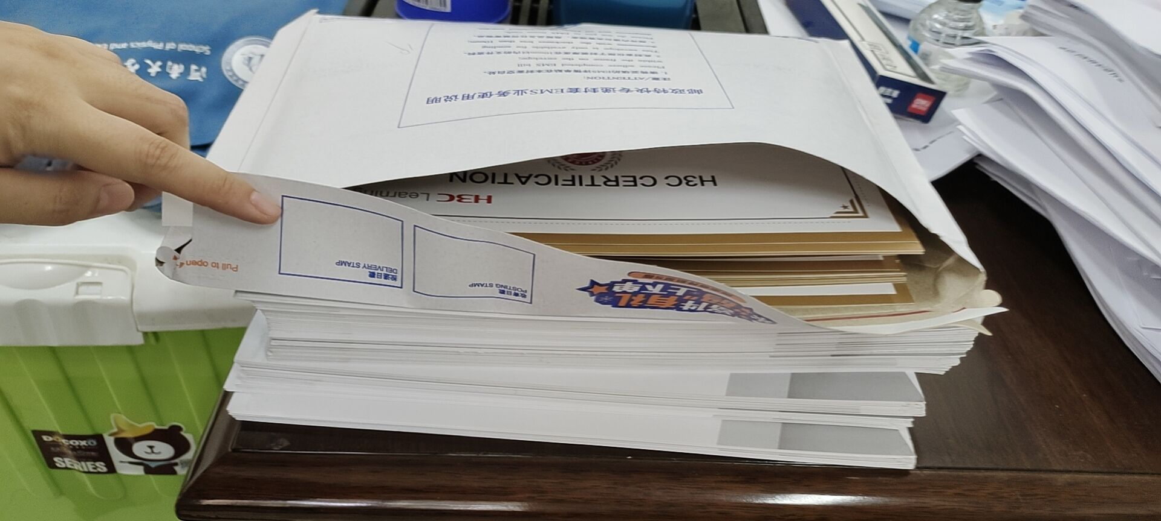
行业认证
认证门次不完全统计
累计800余门次
2015
2020
2021
2016
2017
2018
2019
2022
248
208
119
57
151
105
37
57

Slide 13

专业竞赛
网络技术竞赛获奖
稳步提高
2015
2020
2021
2016
2017
2018
2019
2022
？
52+119
147
73
25
16
6
2

Slide 14


新华三杯赛绩
2015年

Slide 15






新华三杯赛绩
2016年

Slide 16


新华三杯赛绩
2017年

Slide 17
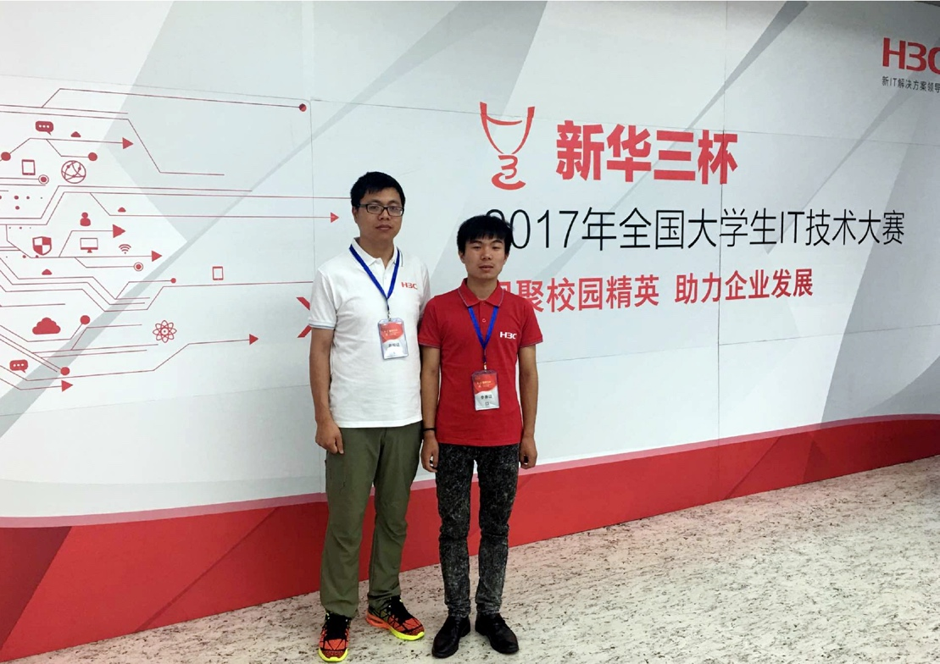
新华三杯赛绩
2017年

Slide 18
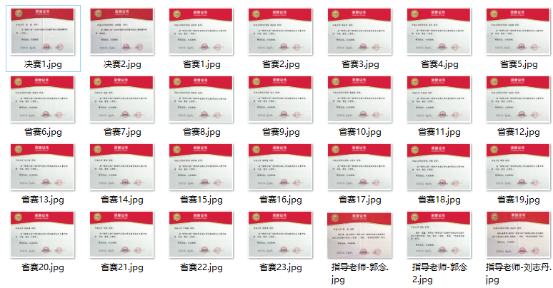
新华三杯赛绩
2018年

Slide 19

新华三杯赛绩
2018年

Slide 20

新华三杯赛绩
2019年

Slide 21
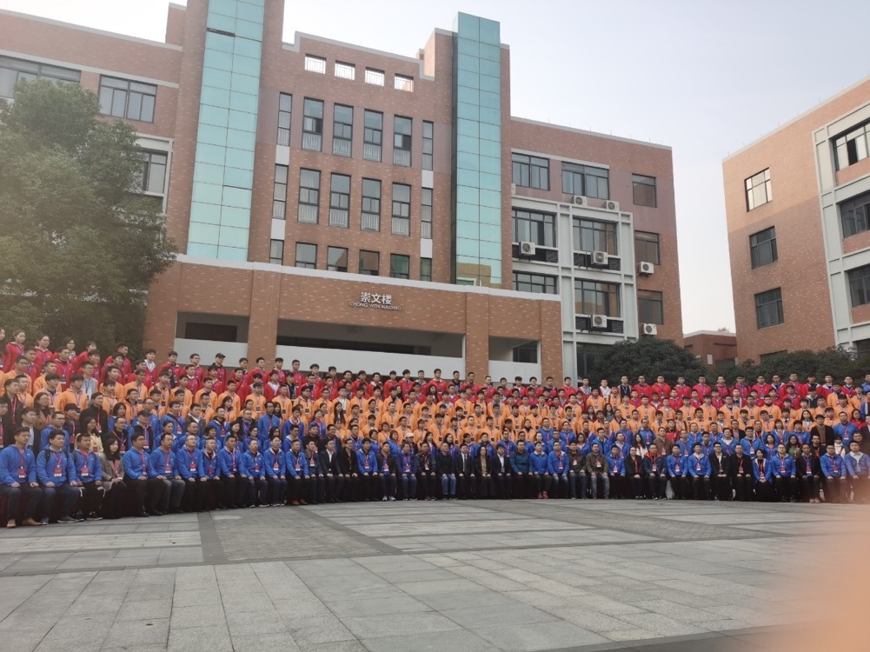
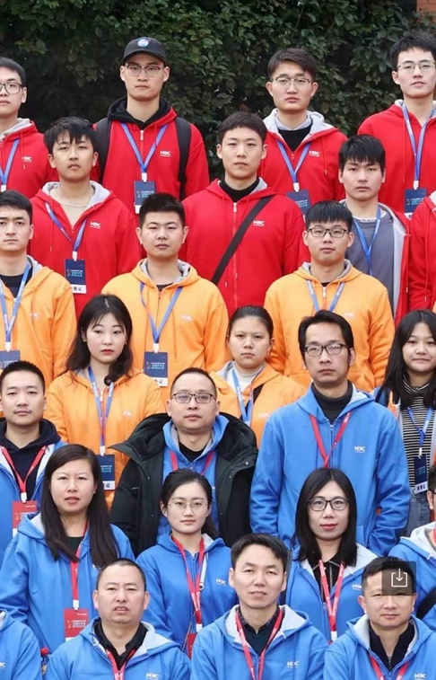
新华三杯赛绩
2019年

Slide 22

新华三杯赛绩
2020年

Slide 23
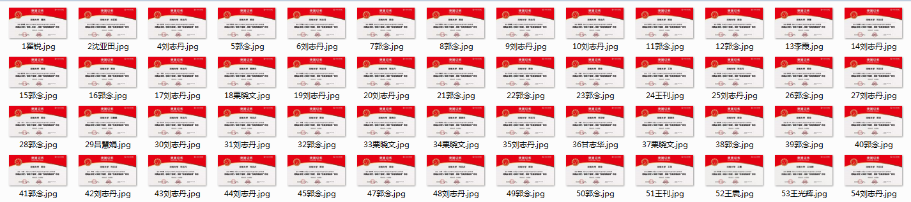

新华三杯赛绩
2021年

Slide 24
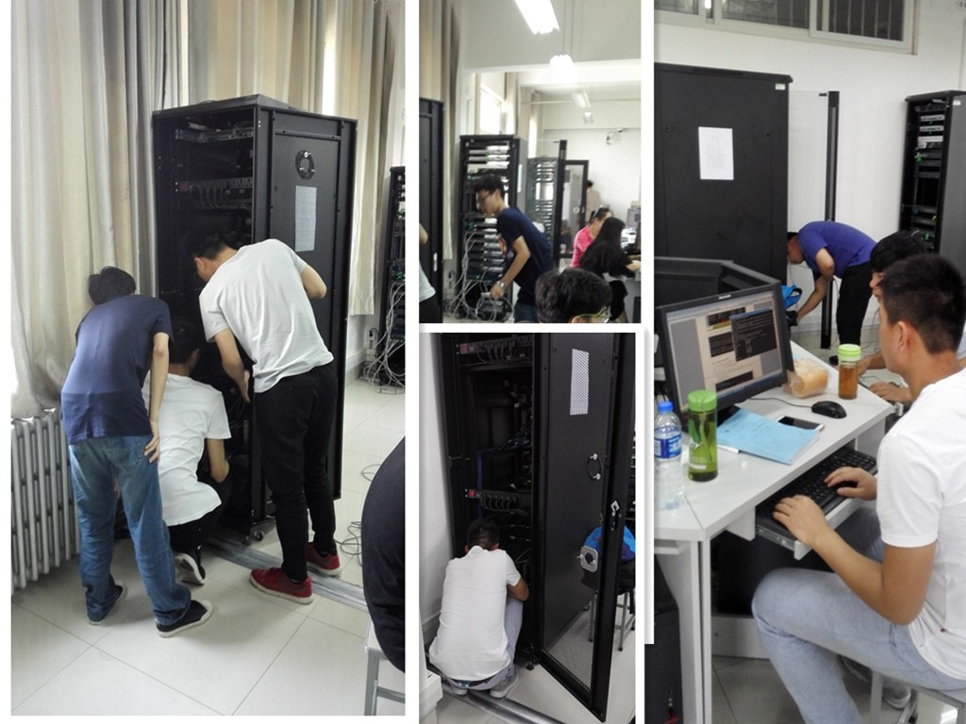
希望
脚踏实地 再创辉煌
现在，
看你们的了，
20网工

